Slide 1
助教模擬器
01057113岳紀伶 01057132柯欣辰
專案線上連結：https://defiant-ruby-coveralls.cyclic.app/

Slide 2
創作動機
組員兩人都在大二時擔任不同科目的助教，平時聊天就會和對方分享今天遇到的事情，「作文又要改不完了...」、「改考卷真的很難改QQ」、「沒當過助教都不知道助教的辛苦」、「demo根本就是在打仗」。這類的對話總是會出現在我們日常的對話中。在思考提案時為了兼具獨創性又有結合自己的日常生活，在提案了多個主題後我們決定以「助教模擬器」為主題，讓大家在網頁中利用各式小遊戲，體驗當助教的感覺。

Slide 3
網頁架構
頁面結構
demo影片：https://youtu.be/N_Jf9YCdZ6U

Slide 4
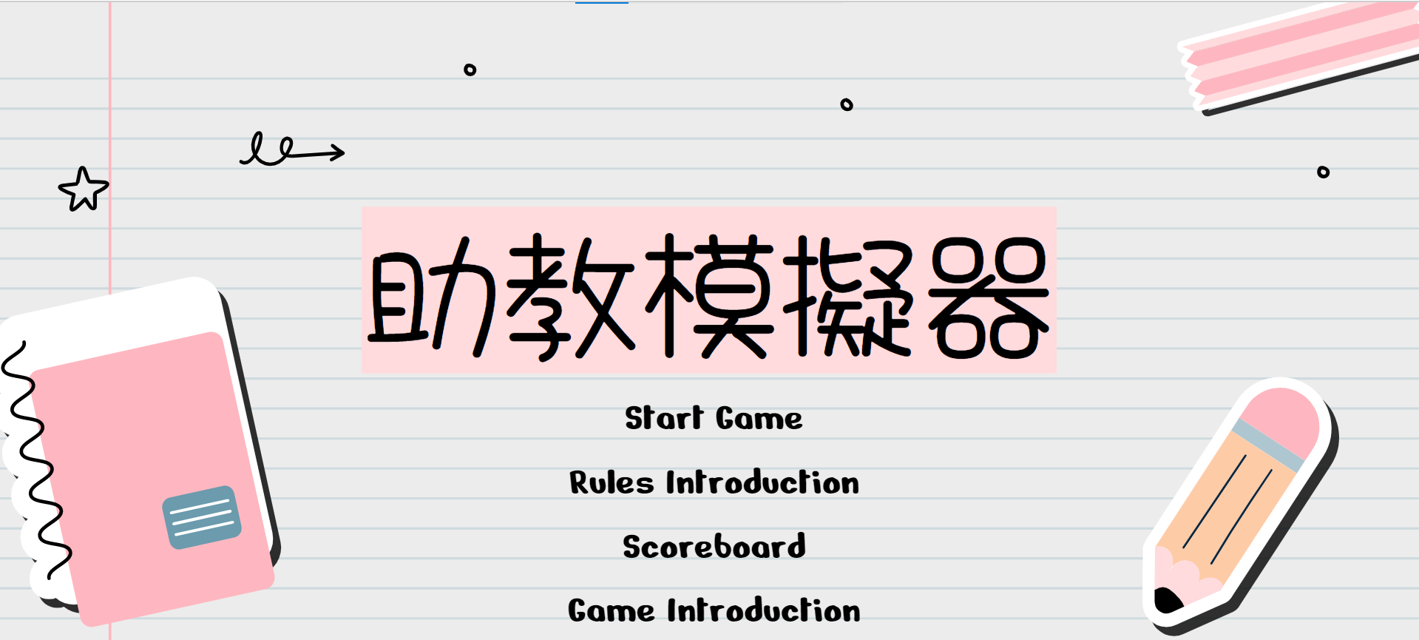
遊戲首頁
點 Start Game 開始遊戲 點 Rules Introuduction
進入規則介面
點 Scoreboard 查看其他玩家的成績
點 Game Introduction
下載說明文件

Slide 5
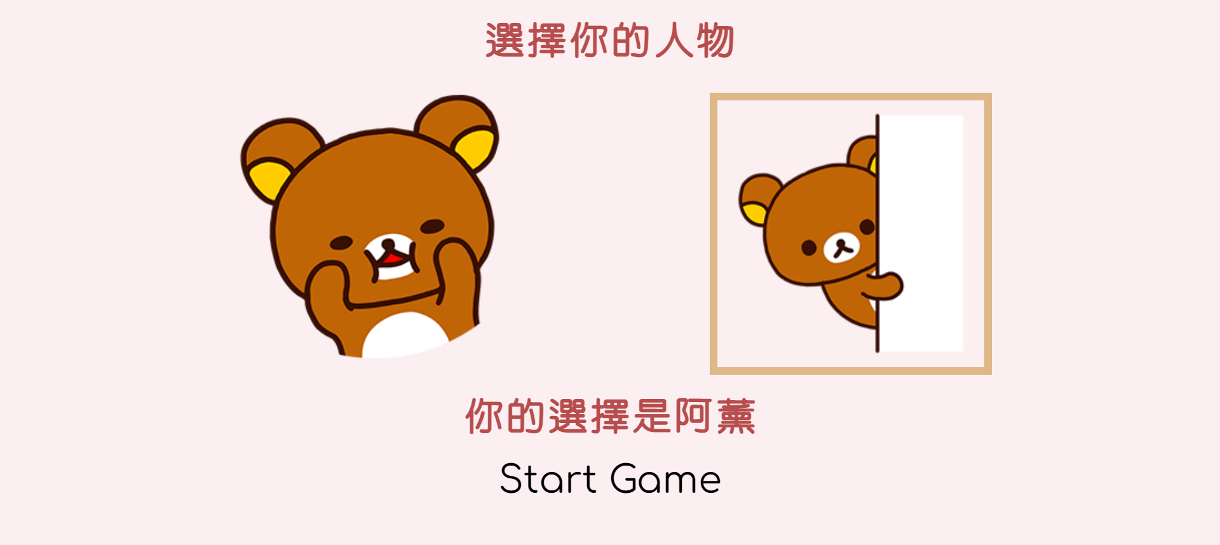
首頁->start Game
上方兩張圖片給予玩家選擇角色
點 Start Game 繼續遊戲

Slide 6
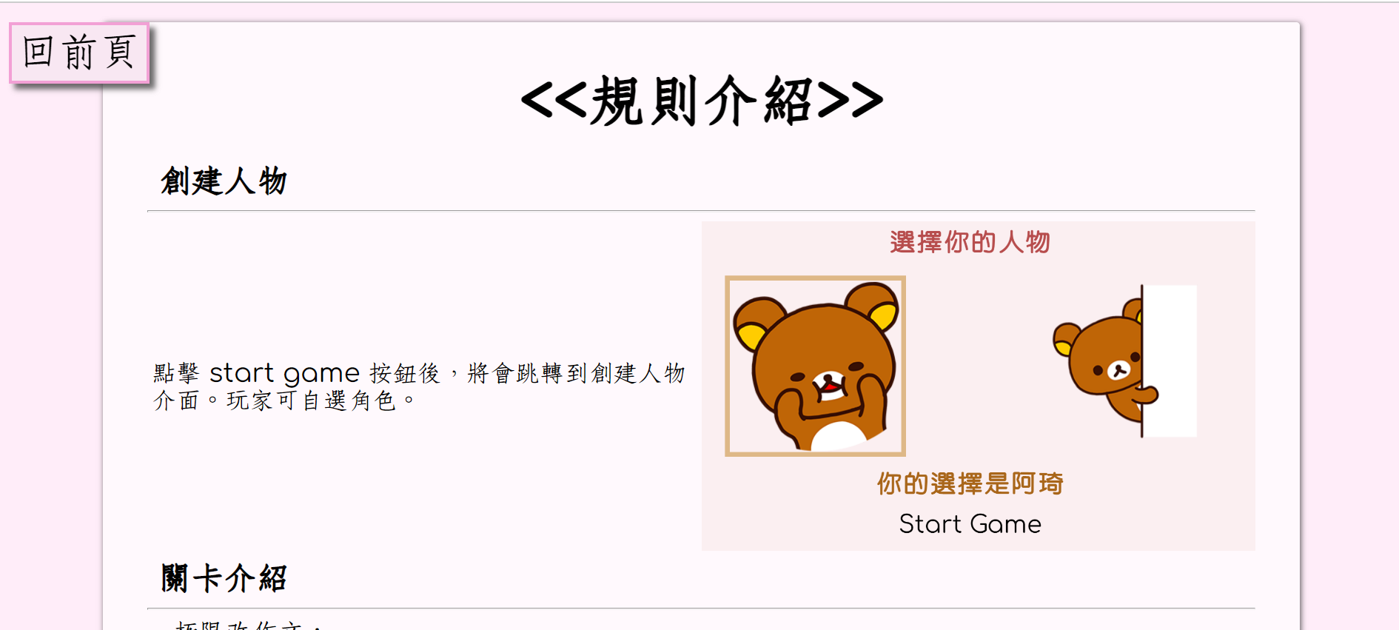
首頁->Rules Introuduction
規則介紹介面 點回前頁回到遊戲首頁

Slide 7
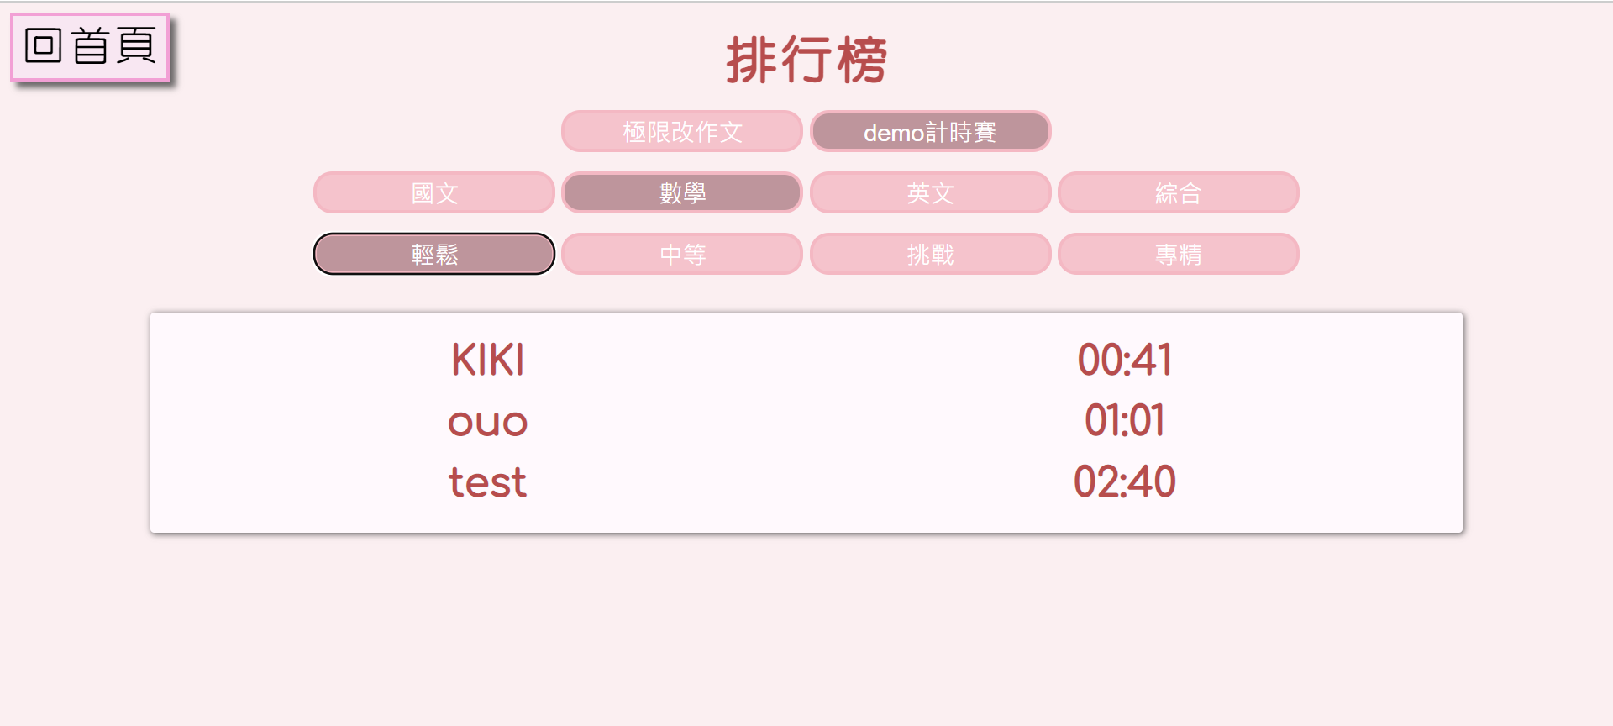
首頁->Scoreboard
點選遊戲模式 選擇主題與難度即可觀看 其他玩家的遊玩成績
由成績最佳排至最低

Slide 8
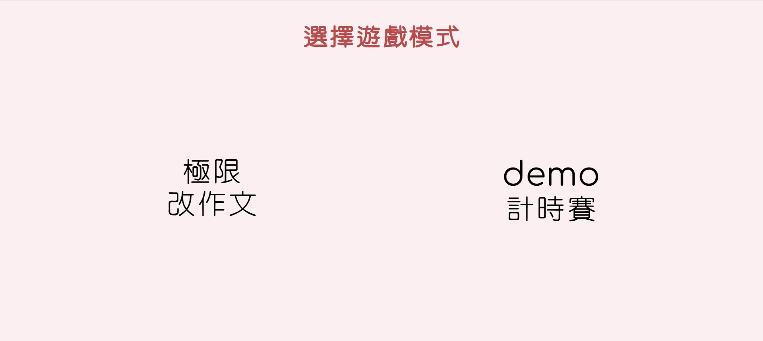
選擇人物->選擇遊戲模式
選擇遊戲模式 遊玩不同遊戲

Slide 9
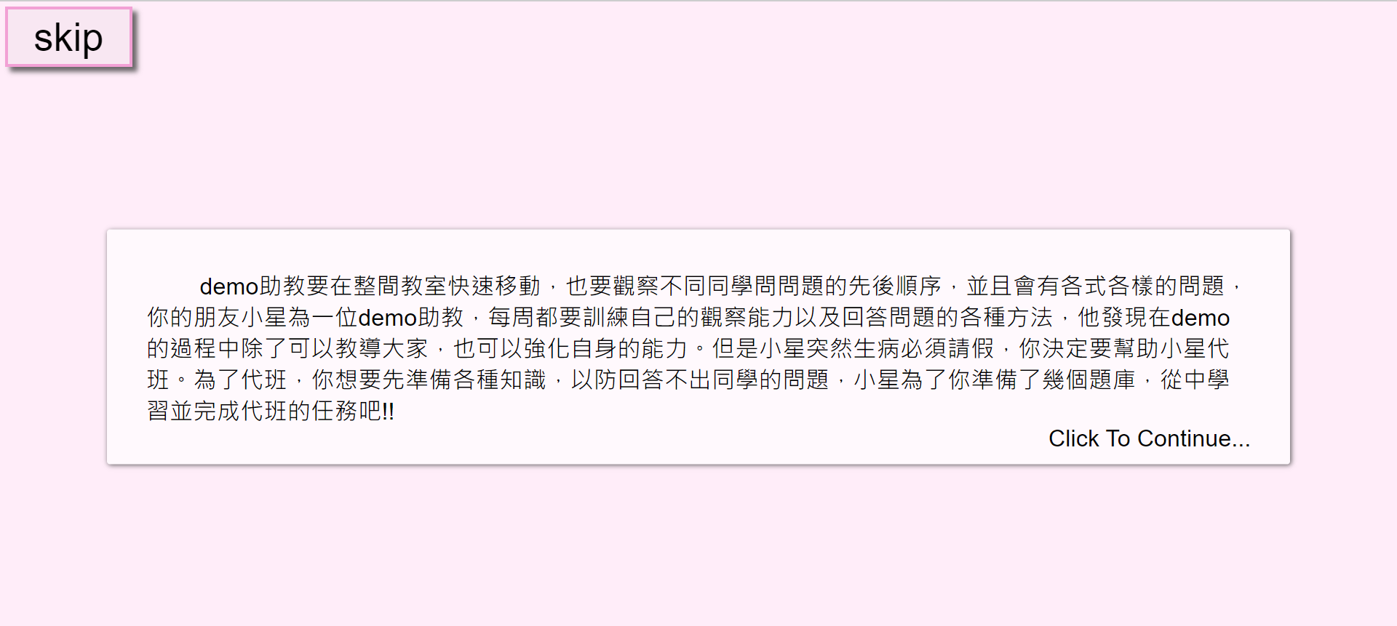
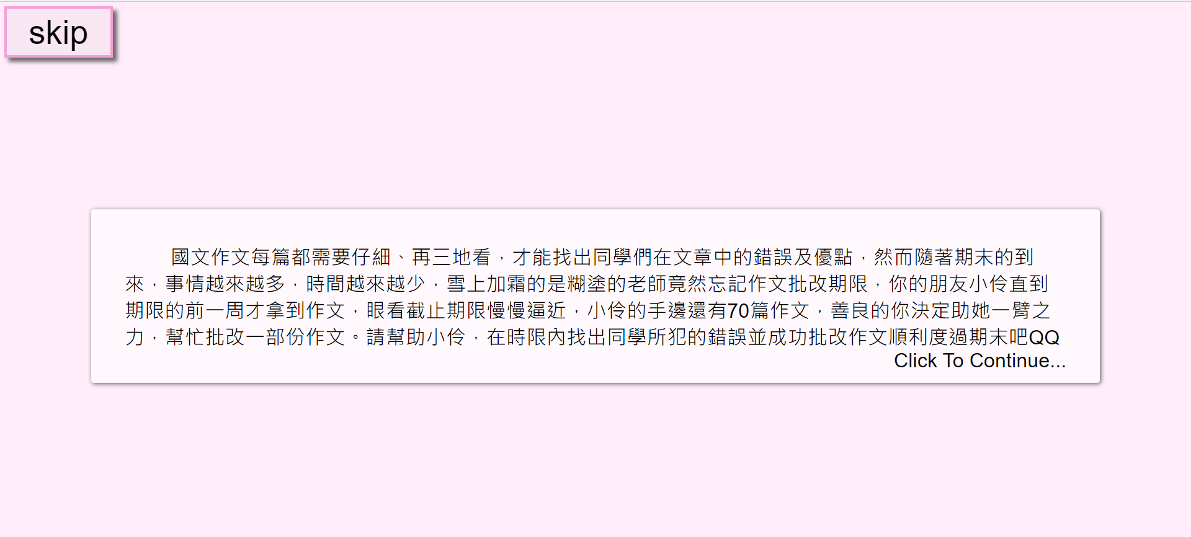
選擇遊戲模式->遊戲前置劇情
點選 Skip 跳過前置劇情
點選 Click to Continue
繼續進行遊戲

Slide 10
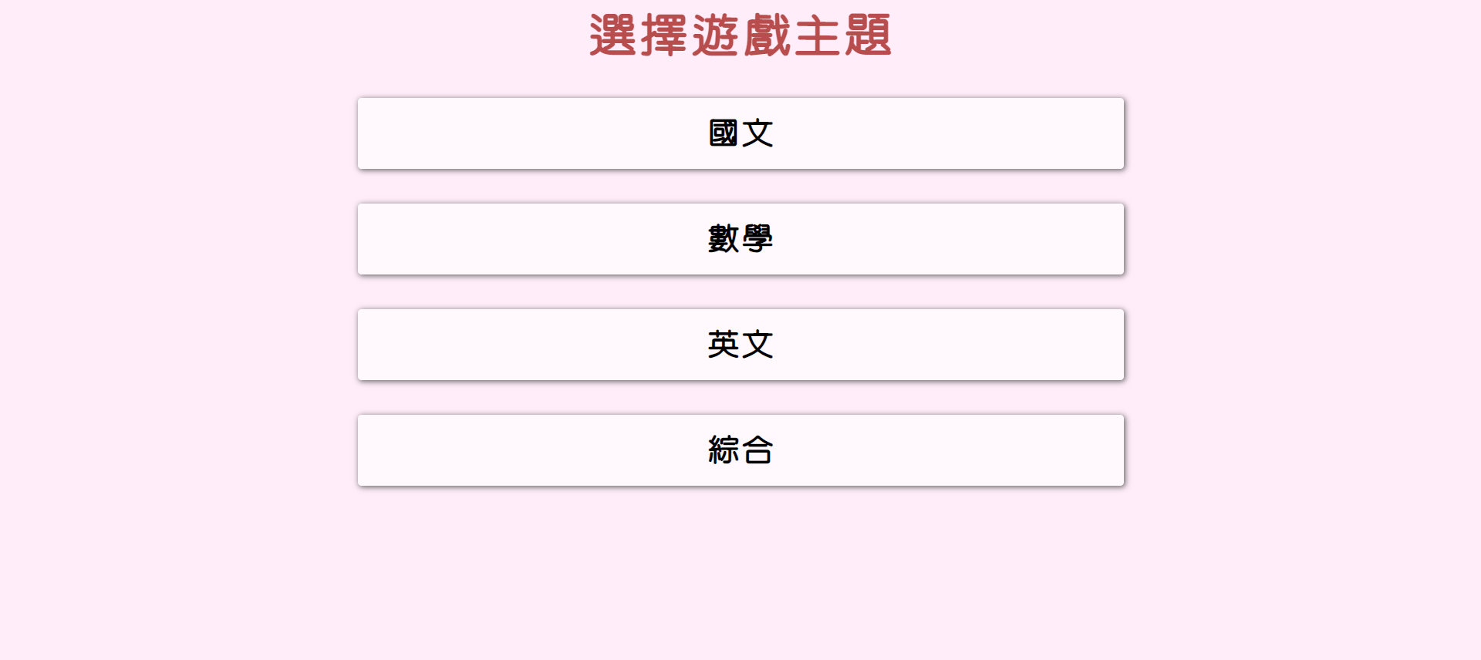
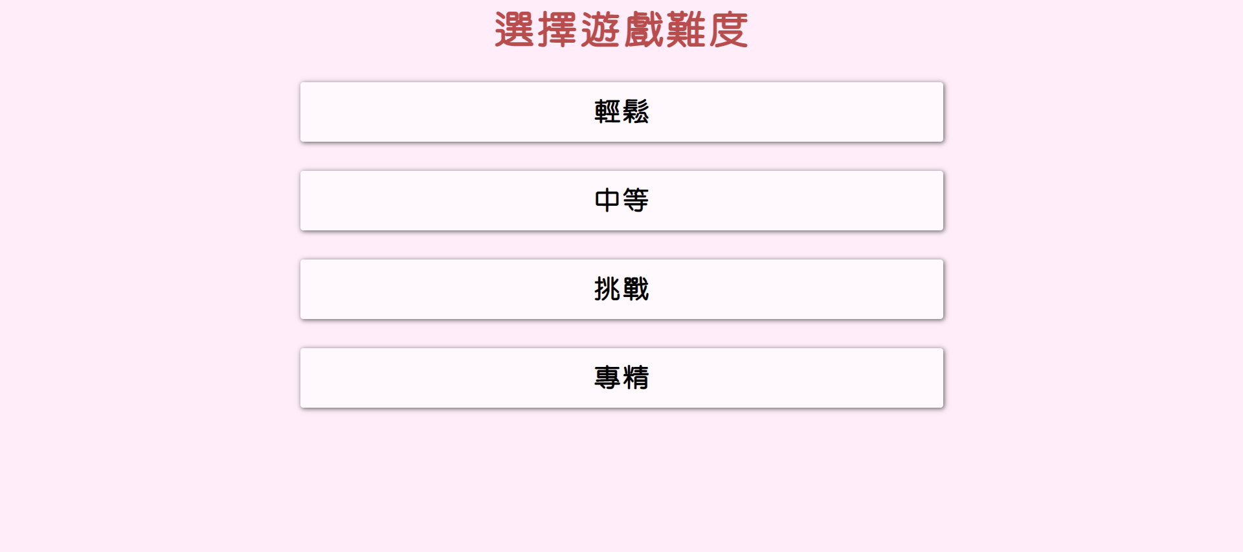
遊戲前置劇情->選擇遊戲主題/難度
改作文則只有選擇難度
demo計時賽
可以選擇不同主題以及難度

Slide 11
極限改作文
在時間內找出錯字

Slide 12
遊戲內容
難度
計時
01
02
選字
離開
03
04
不同難度決定不同時間
顯示倒數進度條
點下圈起
可取消選取
回到首頁

Slide 13
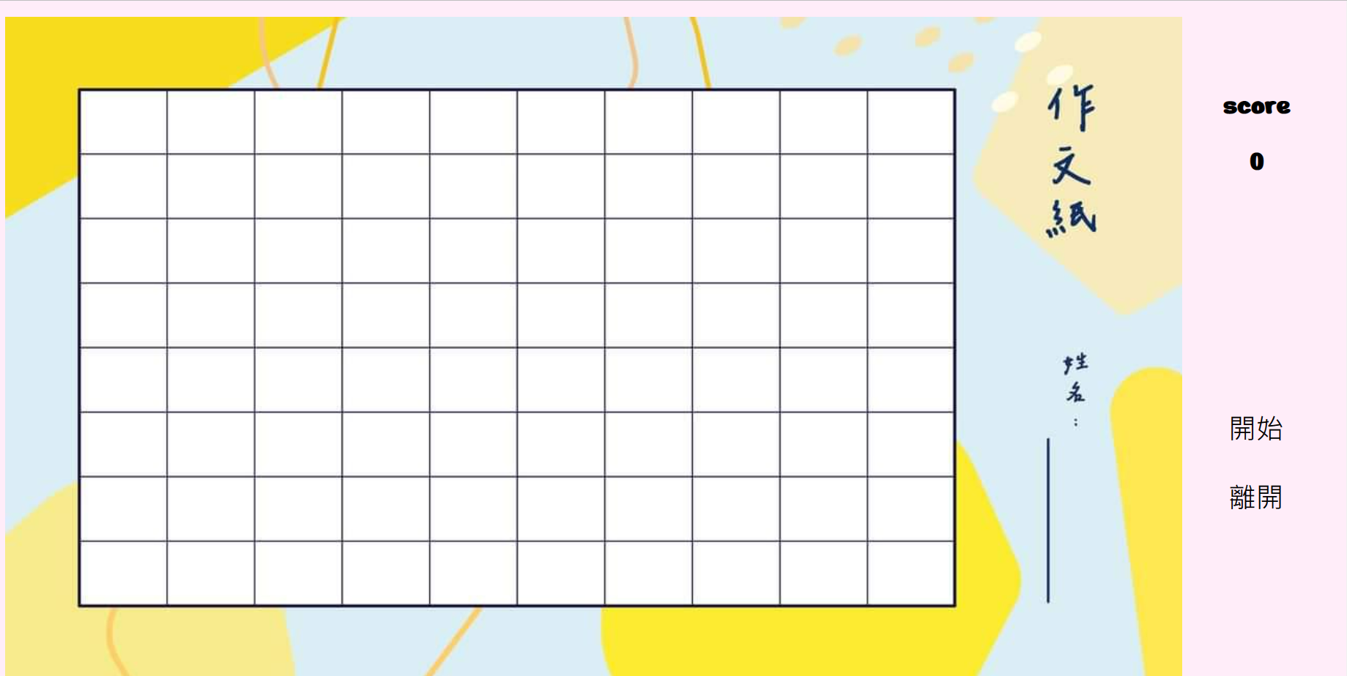
選擇遊戲模式->遊戲初始畫面
點 開始 開始遊戲 點 離開 回到遊戲首頁

Slide 14
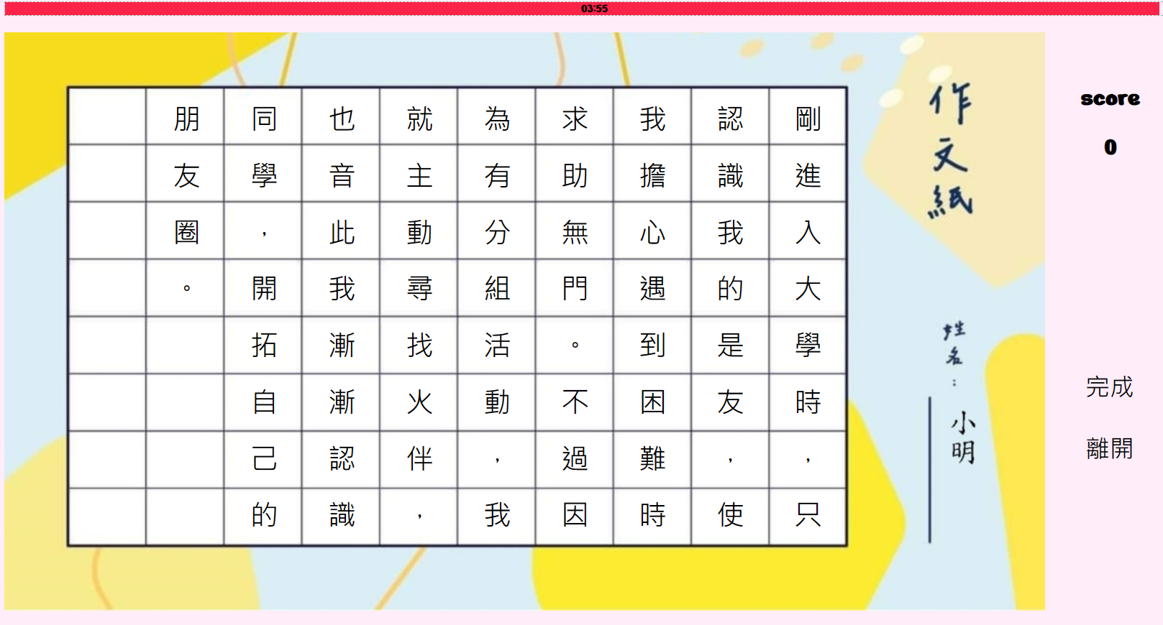
遊戲初始畫面->遊戲開始
根據難度設定時間
點 完成 進行評判並進入下一篇

Slide 15
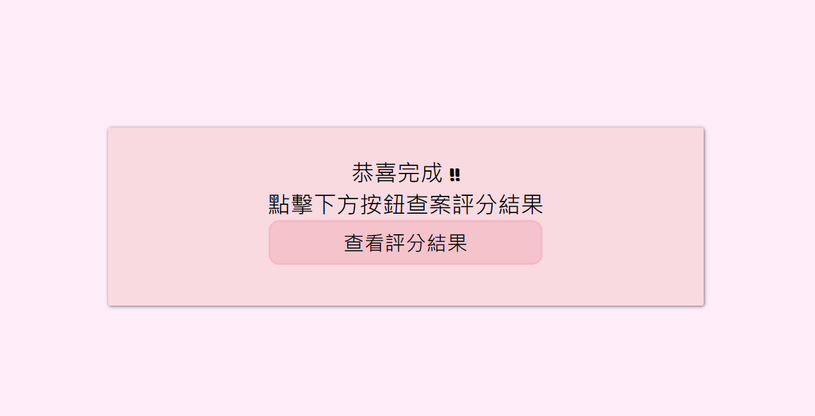
遊戲畫面->遊戲結束
點 查看評分結果 進入成績顯示

Slide 16
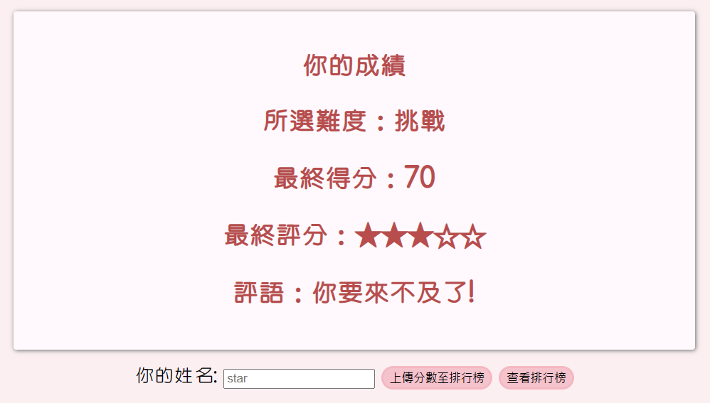
遊戲結束->成績顯示
注意：成績只可上傳一次
點 上傳分數至排行榜 上傳成績 點 查看排行榜 查看排名

Slide 17
demo計時賽
完成指定題數 增進自身知識

Slide 18
遊戲內容
難度
計時
01
02
多主題
音效
03
04
不同難度決定解題數
紀錄完成已定題數 所花費時間
有多種主題提供選擇
開始遊戲音效
答對答錯音效

Slide 19
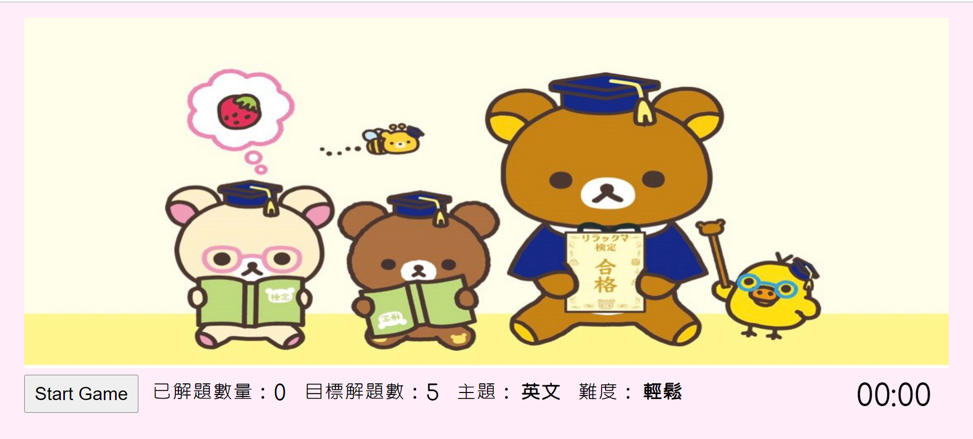
選擇遊戲模式->遊戲初始畫面
點 StartGame 開始遊戲 撥放音樂
顯示所選主題與難度

Slide 20
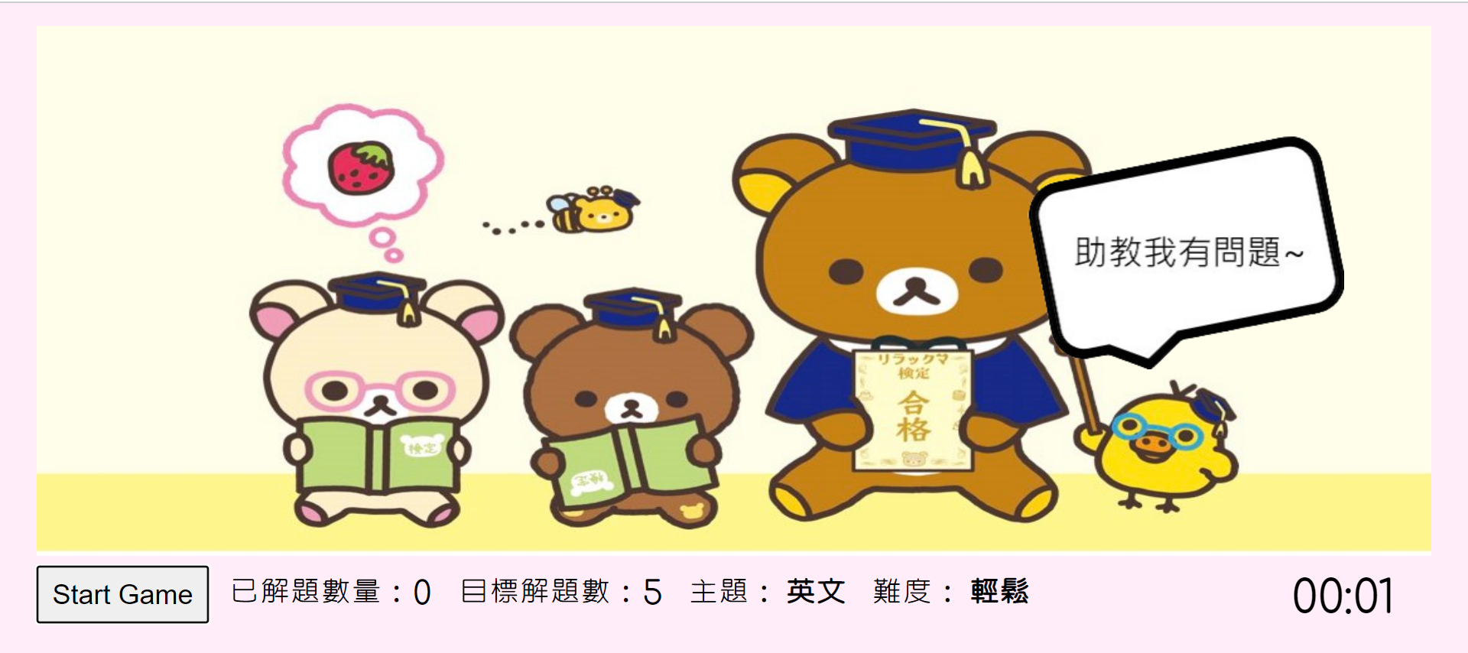
遊戲初始畫面->遊戲開始
點選圖片
回答同學的問題
開始計時 紀錄遊玩時間

Slide 21
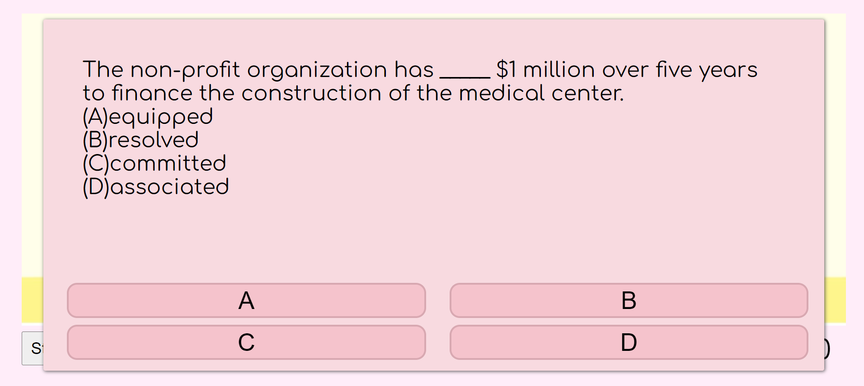
點選問題
根據回答發送正確音效與錯誤音效
選擇問題的答案回答

Slide 22
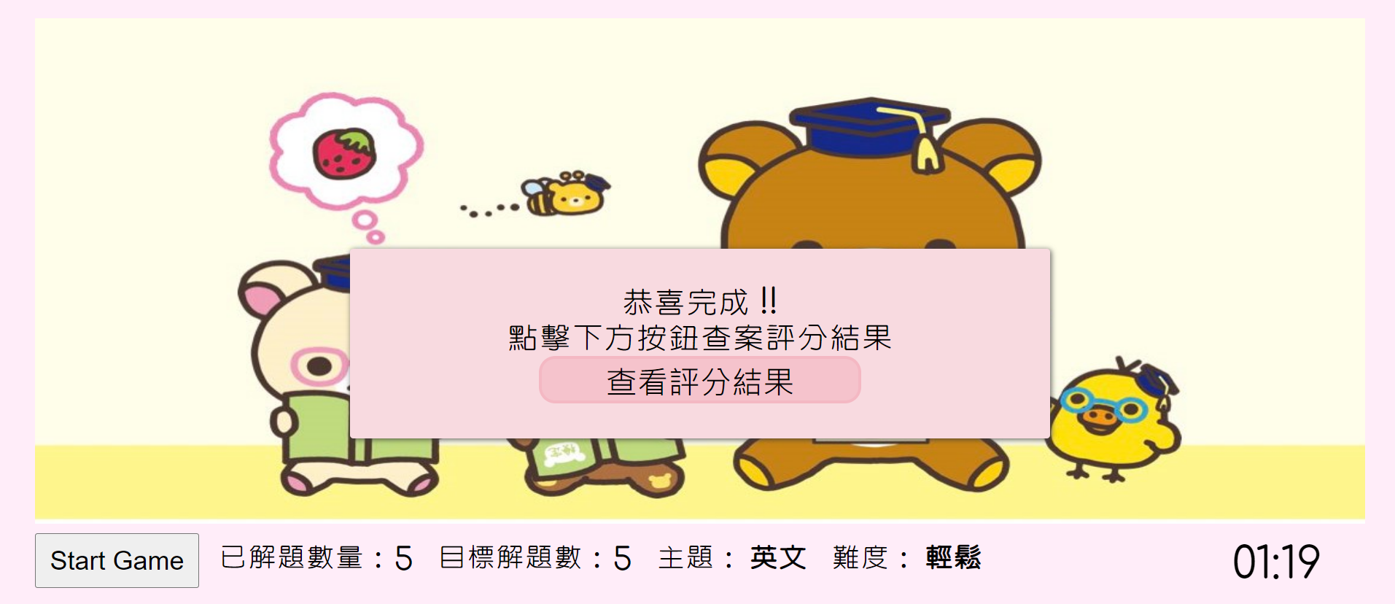
遊戲畫面->遊戲結束
點選查看評分結果
進入成績顯示

Slide 23
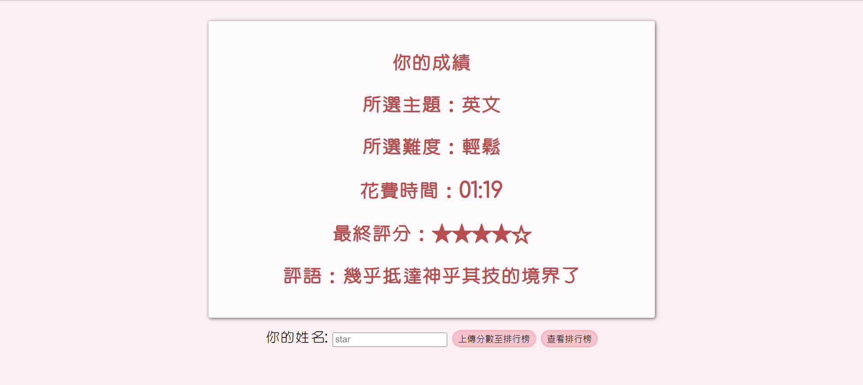
遊戲結束->成績顯示
點 上傳分數至排行榜 上傳成績 點 查看排行榜 查看排名
注意：成績只可上傳一次

Slide 24
查看排行榜->Scoreboard
點選遊戲模式 選擇主題與難度即可觀看 其他玩家的遊玩成績
由成績最佳排至最低

Slide 25
使用技術

Slide 26
Web使用技術
HTML5
CSS
node.js
JavaScript
jQuery
database

Slide 27
Web使用技術
HTML5
CSS
JavaScript
jQuery
基礎應用

Slide 28
Web使用技術
node.js
連接mongoDB 雲端
將成績上傳至database
並將database資料傳回生成排行榜
database
儲存所有玩家的遊玩成績
並顯示在排行榜

Slide 29
困境

Slide 30
遇到問題—背景音樂播放
問題
網頁瀏覽器會擋掉沒有互動過的網頁進行音樂撥放，即使撰寫autoplay也仍然需要點一下網頁進行互動才會啟動
解決方案
後來發現從 A 跳轉到 B 網頁，B網頁就可以進行自動撥放，所以放棄首頁的自動撥放功能，將其改為mouseover，其他網頁一樣用autoplay執行

Slide 31
遇到問題—cyclic雲端不太穩定
問題
將網頁丟至cyclic後，有時他再請求資源時會timeout導致網頁沒有回應，在請求圖片與時間時也會有這樣的情況導致破圖，且若寫相對位置想要下載ppt會無法執行
解決方案
詢問同學後發現所有使用cyclic都有遇到相關的問題，討論過後先暫時將專案放置cyclic，若遇到相關問題則重整，ppt則是丟github的絕對連結就可以直接下載，不用透過cyclic請求github資源

Slide 32
網站特色&優點

Slide 33
網站特色
獨創性
遊玩性
真實性
鮮少學生有擔任助教的
經驗，我們兩位身為不
同科目的助教，這樣的
組合與題材具有獨創性
不只有單一一個遊戲
可以選擇不同人物與
不同難度的關卡
因為開發者都是真正有
擔任助教的經驗，開發
出的遊戲也可以更貼近
現實的真實性

Slide 34
網站優點
排行榜
背景音樂
可選擇人物
玩家可與人比較，知道自己在玩家中的排名
玩遊戲時不會枯燥
玩家可根據自己的喜好選擇喜歡的角色

Slide 35
分工

Slide 36
01057113 岳紀伶
極限改作文
作文成績顯示
介紹文案
作文文案

Slide 37
01057132柯欣辰
demo計時賽
排行榜
後端資料庫架設
遊戲選擇
遊戲規則設計
demo成績顯示
上傳介面設計

